Slide 1

外卖配送服务
分析建模
报告人：苏泽楷
报告时间：2023/3/28

Slide 2
目录
目录
壹
外卖业务概述
贰
服务模式
叁
服务系统
肆
服务建模
伍
服务总结

Slide 3
外卖业务概述
1
Part.

Slide 4
01外卖业务概述
外卖
外卖是个很广泛的词汇。大家一般的理解就是快餐的外送服务，说的就是中餐像一荤一素的那种，还有就是西式的。像麦当劳和肯德基那种。这个就是大家普遍理解外卖的含义。其实从广义来说一切卖家通过提供出外服务和商品的都可以说是外卖。像送水的、送花的、送气的、送商品的、上门修理东西的，其实这些都是属于外卖的。

Slide 5
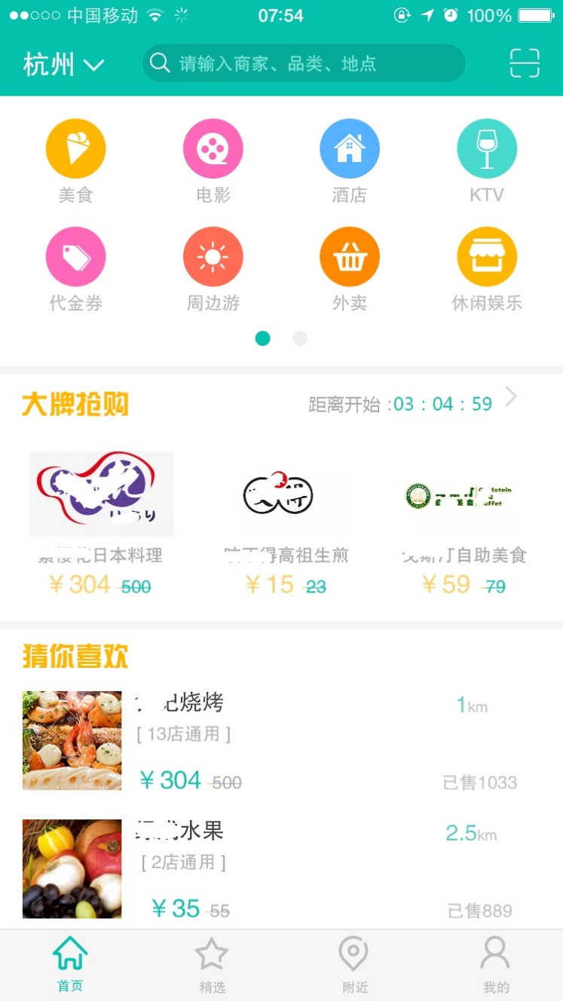
01外卖业务概述
外卖配送服务
外卖配送服务是指外卖平台或第三方物流公司为用户提供的将餐食或其他物品从商家送到用户手中的服务。这种服务通常包括，订单接收、餐食准备、配送和送达等环节。
以美团外卖为例，它提供了六种不同的配送方式，包括美团专送、美团快送、混合送、自配送、美团跑腿和全城送。其中，美团专送和美团快送属于平台自营配送，由美团外卖的专职骑手或兼职骑手负责订单的配送。混合送则是专职骑手和兼职骑手混合配送。自配送指的是商家自己组建配送团队或与第三方物流公司合作进行配送。美团跑腿和全城送则属于第三方配送，由美团跑腿承接订单的配送。
下单
接单
准备
配送
送达

Slide 6
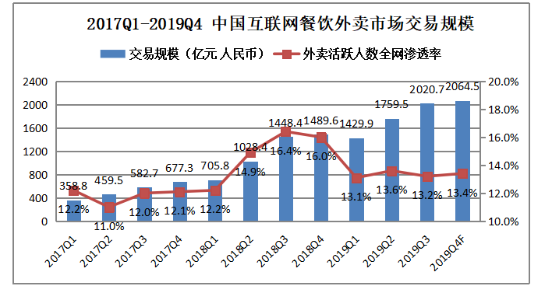
01外卖业务概述
外卖平台
首先，外卖平台对比传统店铺优势明显，如流量优势、成本优势、服务优势、创新优势、菜单订单易管理、客服反馈及时等等；
其次，外卖平台对商家生意整体有较强的拉动作用。随着互联网与线下商务机会相结合的O2O模式进入高速发展阶段，同时国家大力推行“互联网+”的行动，使得外卖平台有了飞速发展的机会。外卖已经成为了人们在到达店铺堂食以及在家自己做饭后的第三种常规的就餐方式。

Slide 7
服务模式
2
Part.

Slide 8




02服务模式
服务聚合
SoLoMo
个性化信息服务
将分散的、相互独立的、由不同提供者提供的多项服务(如商品交易、配送服务、在线支付等)通过外卖平台整合在一起，形成新的外卖配送服务向外提供，创造出全新的服务价值。
以美团外卖为例，用户可以在移动设备上随时随地下单订餐。其次，美团外卖提供了基于地理位置的服务，用户可以查看附近的餐厅和优惠信息。此外，美团外卖还提供了社交功能，用户可以在平台上查看其他用户的评价和推荐，也可以与其他用户分享自己的消费体验。
外卖平台通过大数据技术分析用户的行为和偏好，将相似的用户分组，并对这些用户群体进行聚合。这一过程可以更好地了解用户，提供更精确和个性化的服务，从而提高用户满意度和忠诚度。

Slide 9
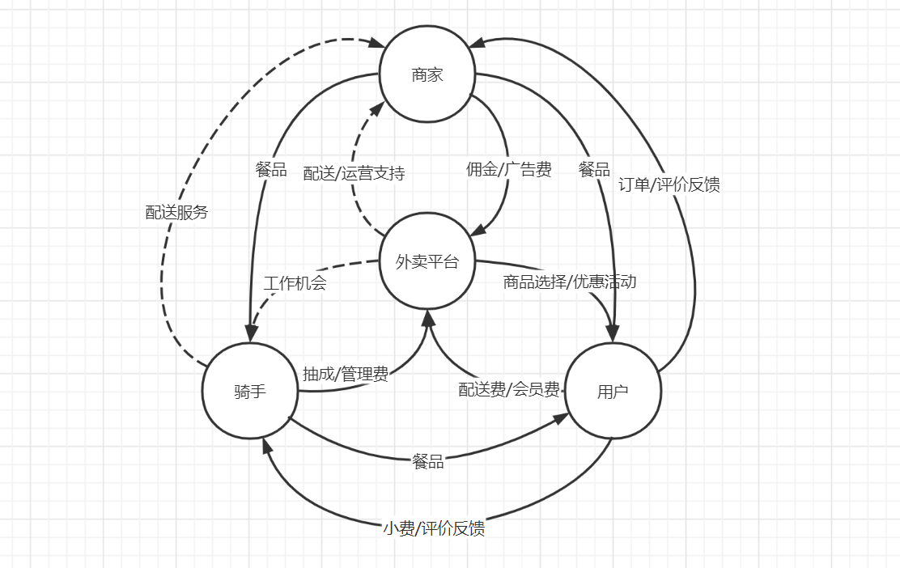
02服务模式
外卖配送服务价值网络

Slide 10
服务系统
3
Part.

Slide 11

03服务系统
外卖配送服务
服务提供者：外卖平台、商家、骑手
服务需求者：个人用户
人力使能者：平台管理员、配送骑手
物理使能者：店铺、商场、超市
信息使能者：外卖平台
目标：满足用户需求、增加商家收入、提高骑手福利、促进平台推广
Co-production过程
(平台)为用户提供商品展示、下单支付、订单跟踪、售后服务等
(用户)为平台提供订单需求、评价反馈、口碑传播等
商家与骑手之间需要进行有效的沟通协作(及时备货、交接配送、妥善保管、及时送达)
......
在整个过程中，外卖平台、商家和客户都在共同参与，共同创造价值。外卖平台提供了一个便捷的交易平台，使客户能够快速找到并购买商品；商家通过外卖平台销售商品，扩大了销售渠道；客户通过外卖平台购买商品，获得了便捷的购物体验。

Slide 12
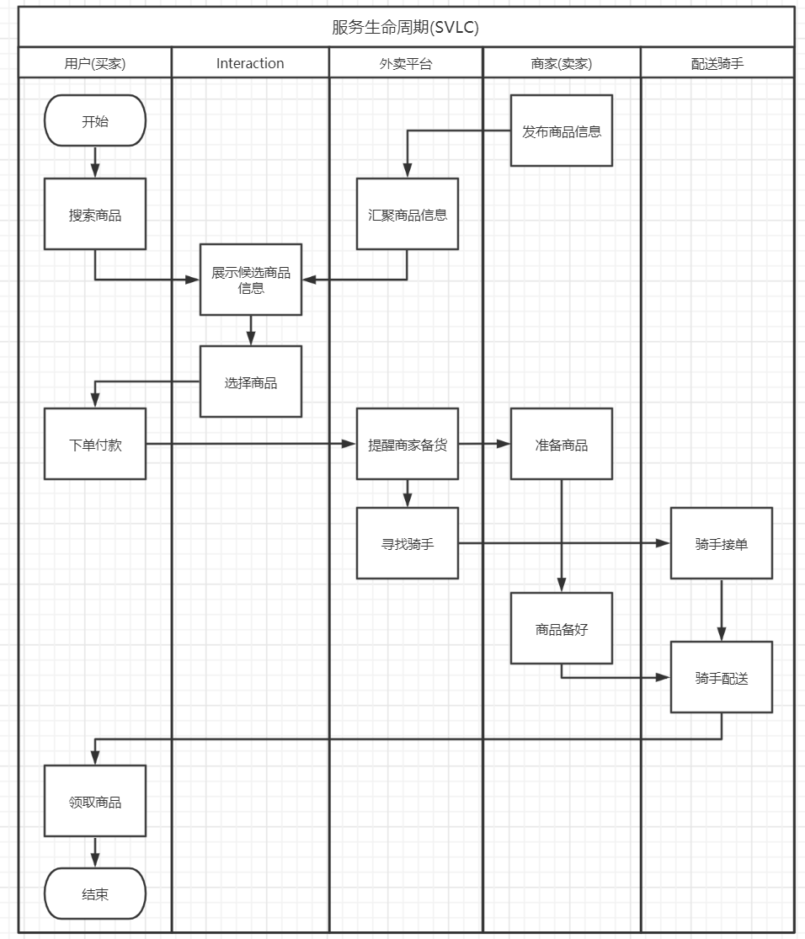
03服务系统
服务价值生命周期

Slide 13
服务建模
4
Part.

Slide 14
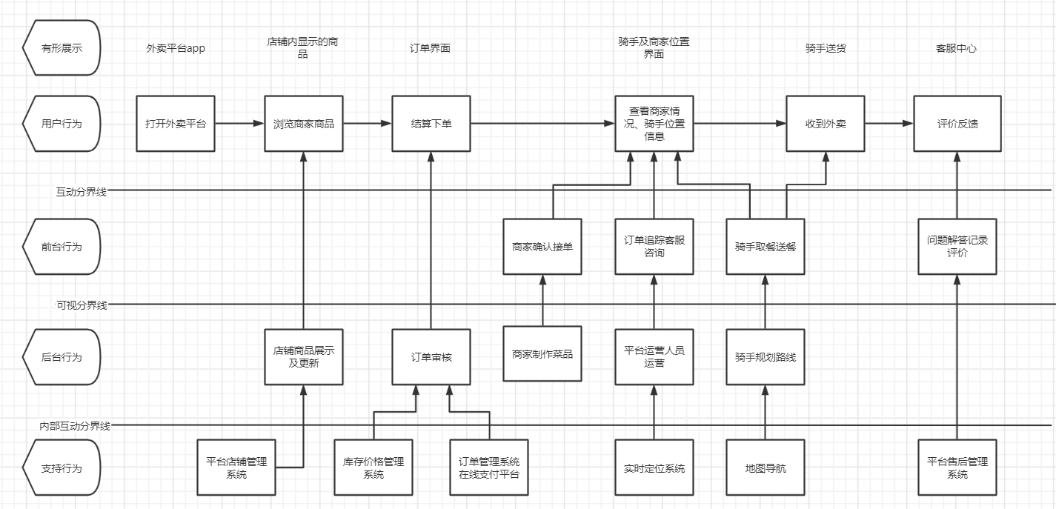
04服务建模
服务蓝图

Slide 15
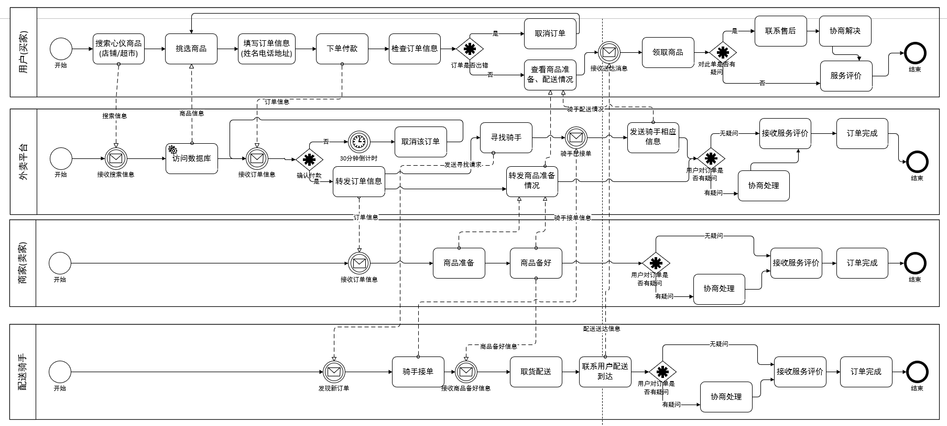
04服务建模
BPMN图

Slide 16
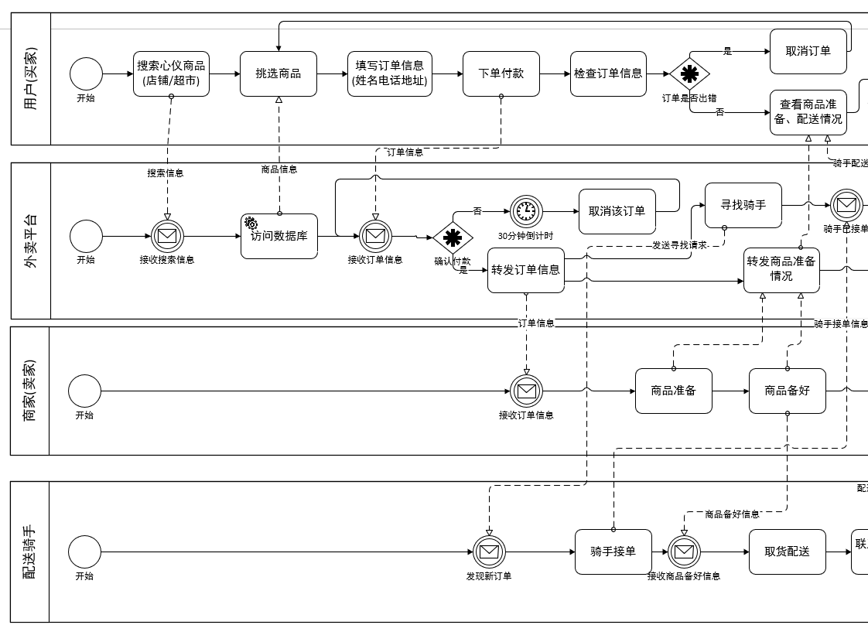
04服务建模
BPMN图(前)

Slide 17
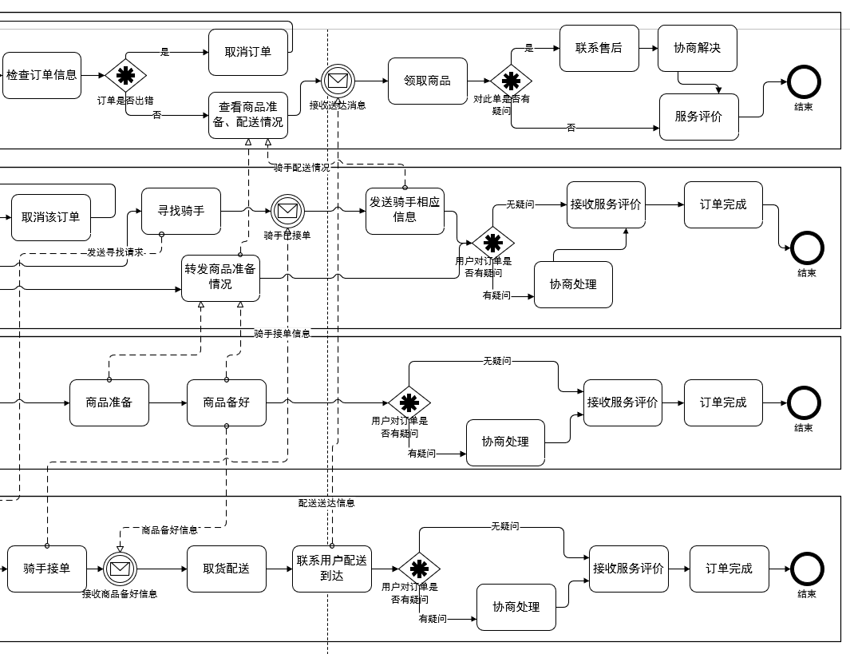
04服务建模
BPMN图(后)

Slide 18
服务总结
5
Part.

Slide 19
05服务总结
总之，外卖配送服务是指通过网络平台订购食物或其他商品，并由专业的配送人员将其送达指定地点的服务。它涉及多方参与者和服务使能者及其协作生产过程。
外卖配送服务是一种非常方便的服务。它以用户的即时洞察为核心，以大数据为驱动，围绕着本地生活服务平台打通线上和线下消费场景。线上实现交易闭环，线下通过即时配送完成交易履约，从而为更多用户提供从需求发起到商品验收的一站式服务。自2009年饿了么上线开始，我国外卖行业迅猛发展，如今已经步入成熟发展阶段
但同时其也存在诸多问题，像客户投诉、外卖超时、环境环保、食品安全及餐具破损或遗失等等。
但是，随着科技的不断发展和人们生活方式的改变，外卖配送服务有望继续增长并提供更多便利。例如，未来可能会出现无人机配送、智能配送等新技术，进一步提高配送效率和用户体验。

Slide 20

Thanks

